Slide 1


VoltSolar

Slide 2
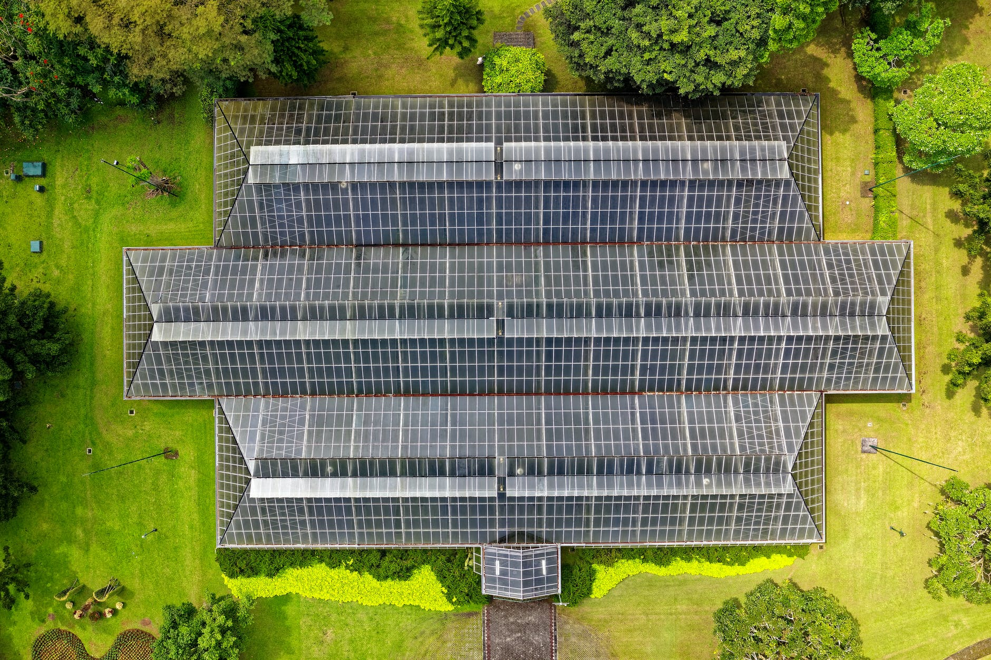
Contextualização
O projeto consiste em utilizar o máximo da funcionalidade de uma placa solar, utilizando o máximo do potencial de captação de energia, fazendo ela rotacionar de acordo com o posicionamento do solo com sensor de luminosidade, assim descartando a necessidade do painel ser maior para captar mais energia.

Slide 3
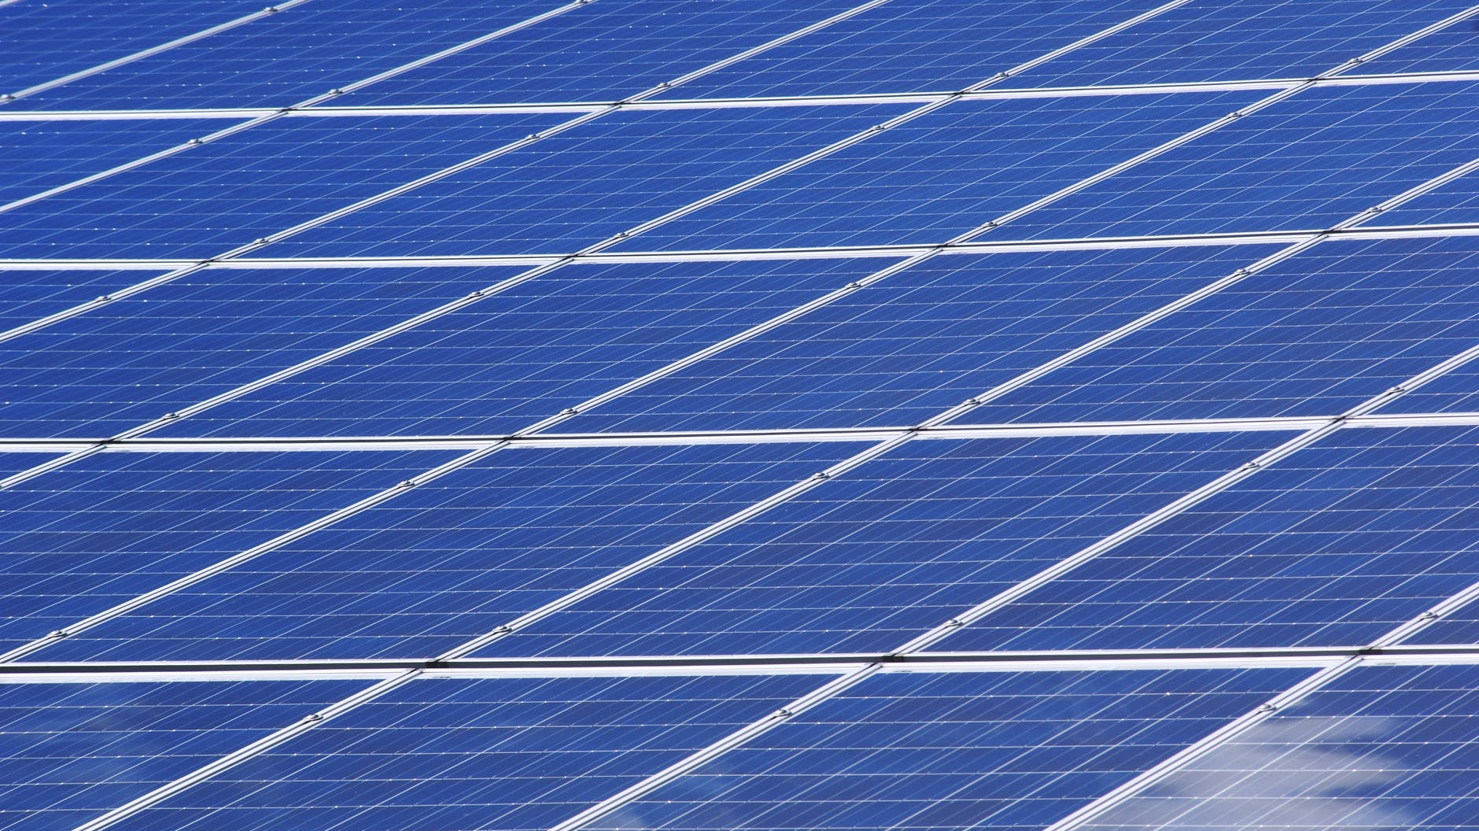
Negócio
A iniciativa da VoltSolar é explorar caminhos e possibilidades para desenvolver negócios que impactam positivamente a vida de todos. Apostamos na tecnologia, e nossa maior ambição é que todos os consumidores do Brasil tenham acesso a energia solar.

Slide 4
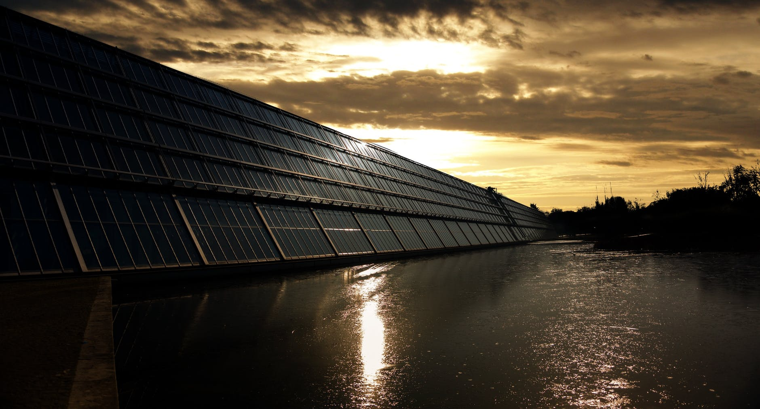
Missão
Usufruir o máximo da tecnologia trazendo qualidade e muitos benefícios, não só para nossos clientes, mas também para todos em nossa volta
Visão
Ter reconhecimento por trazer ainda mais economia e sustentabilidade com nossos sensores
Sustentabilidade
Ética
Tecnologia
Qualidade
Resultado
Valores

Slide 5
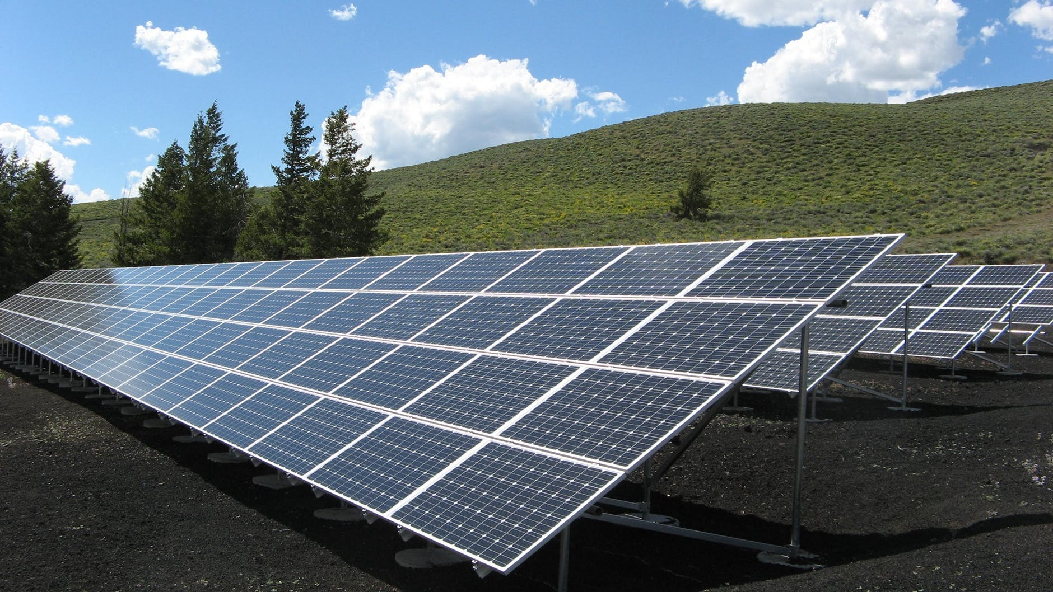
Público Alvo
Empresas que fabricam painéis solares
Empresas que instalam os painéis

Slide 6
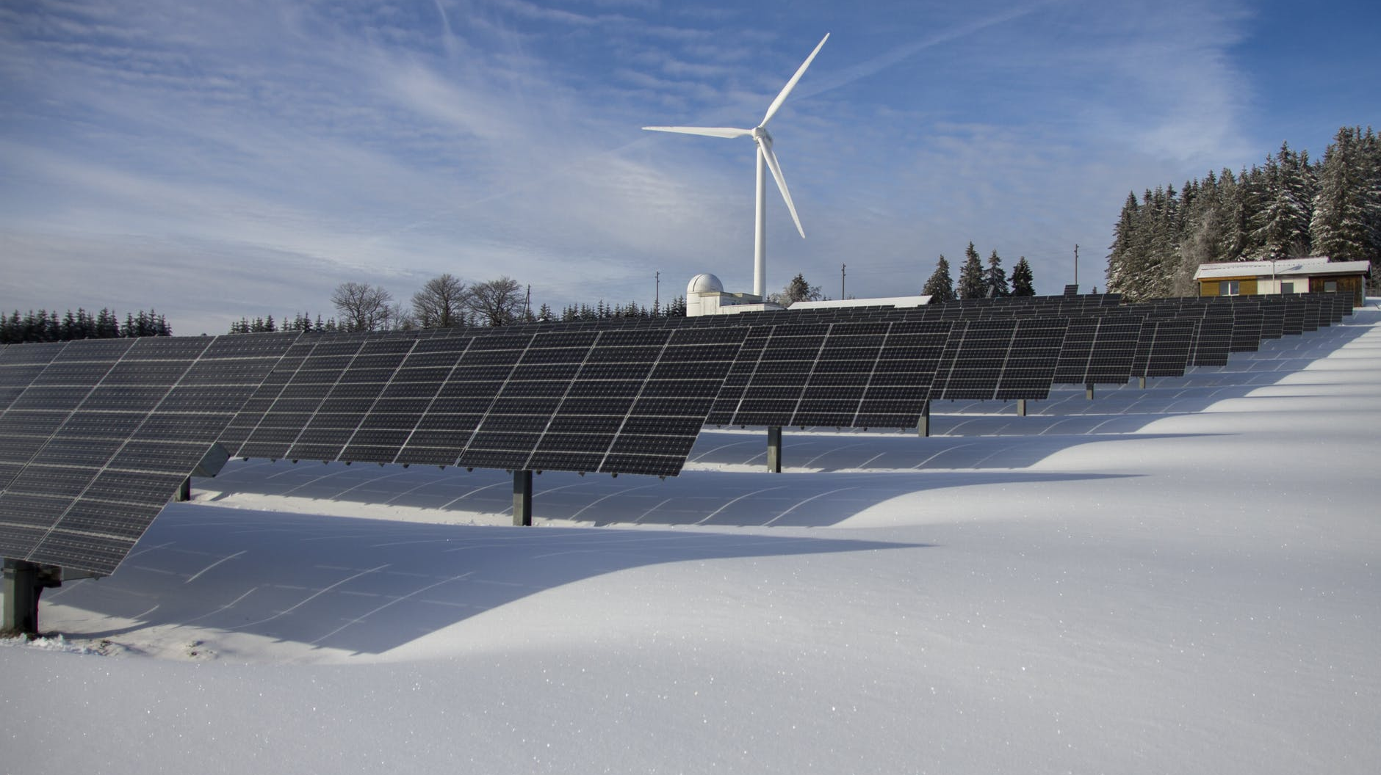
Vantagens
A maior vantagem desse projeto é que, quem utilizar nosso produto vai obter 100% de aproveitamento de energia gerada
Exige manutenção mínima
A cada dia os painéis ficam mais potentes

Slide 7
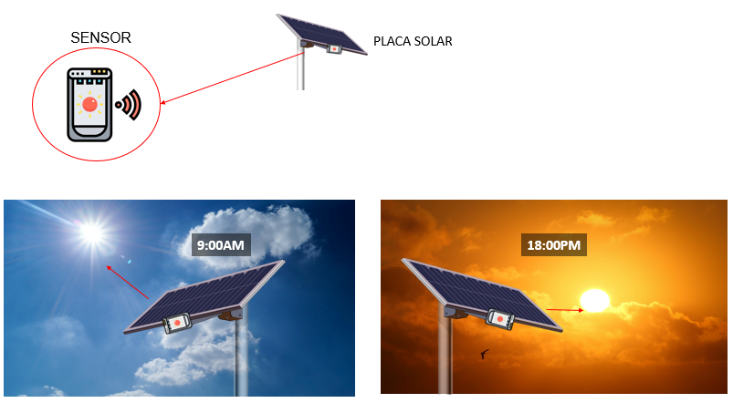
Desenho de Solução - HLD

Slide 8
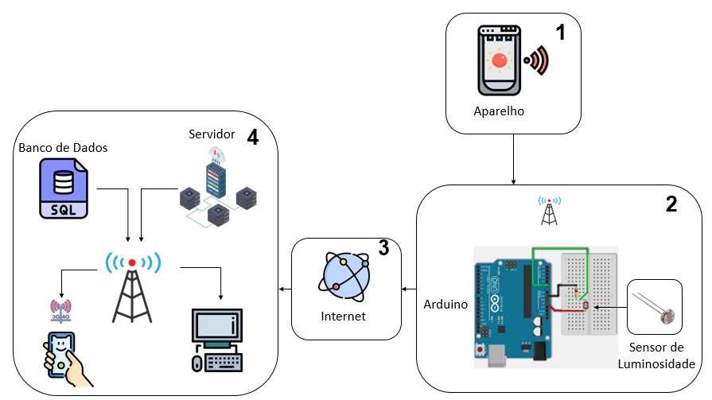
Desenho de Solução - LLD

Slide 9
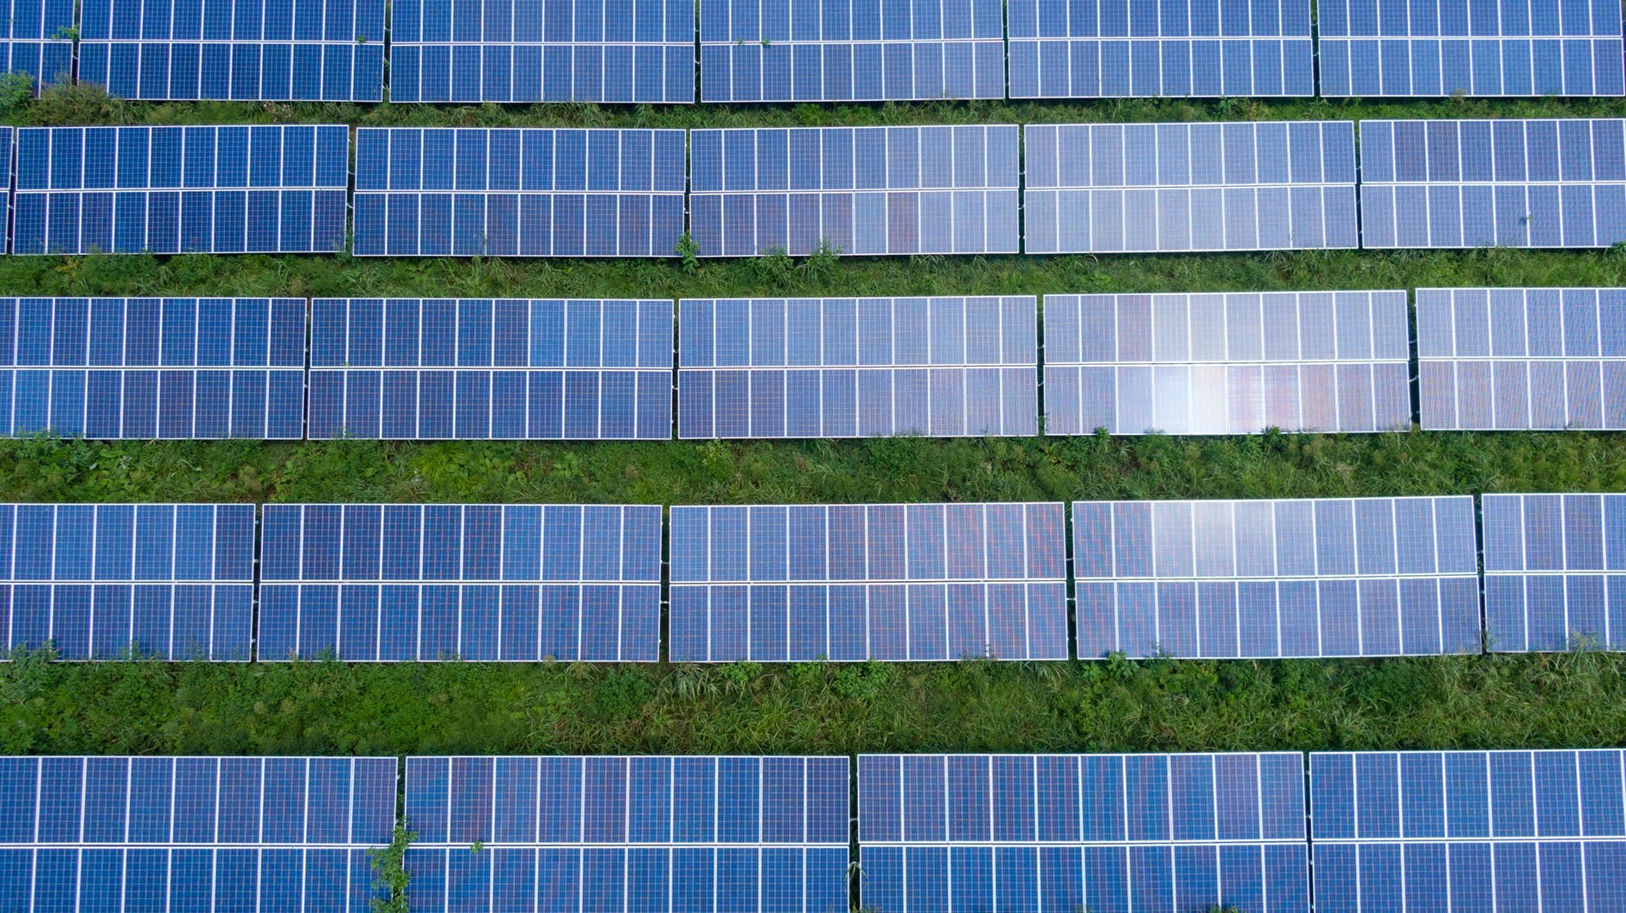
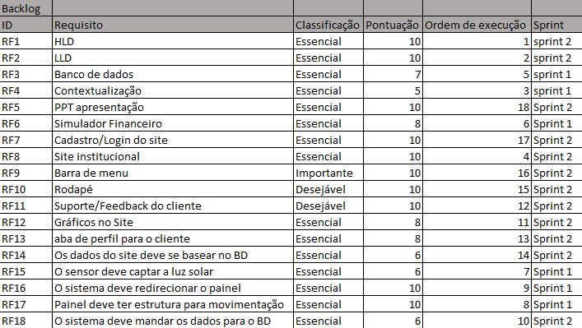
Backlog

Slide 10

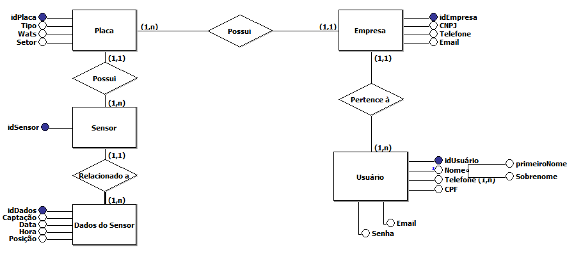
Banco de Dados

Slide 11

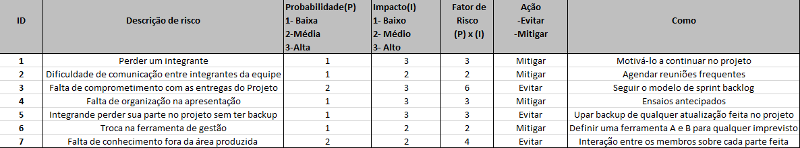
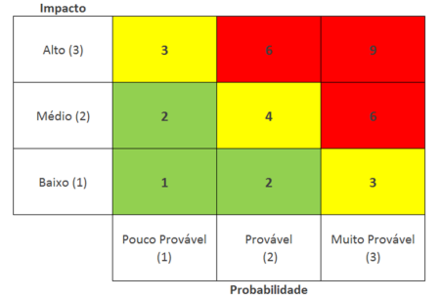
Planilha de Riscos

Slide 12

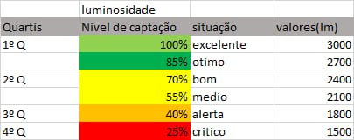
Tabela Quartil

Slide 13
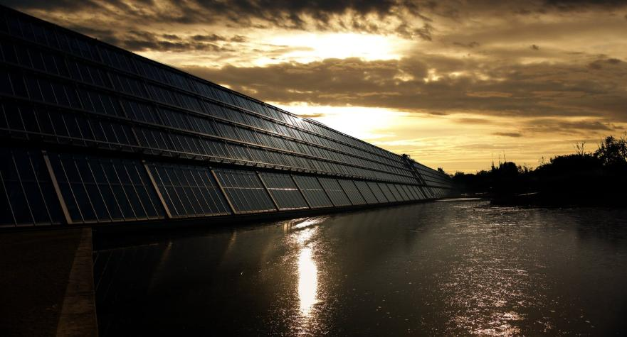
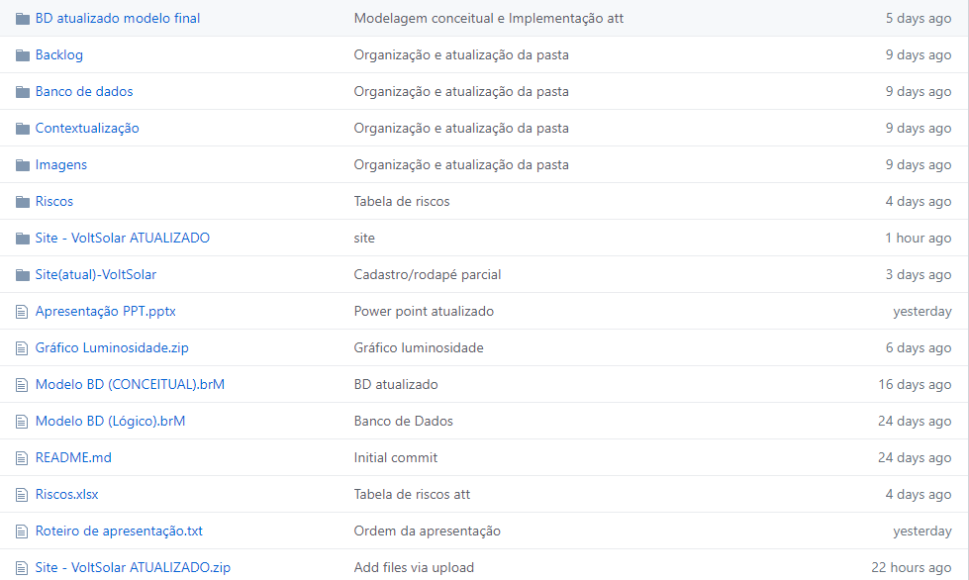
Repositório GitHub

Slide 14
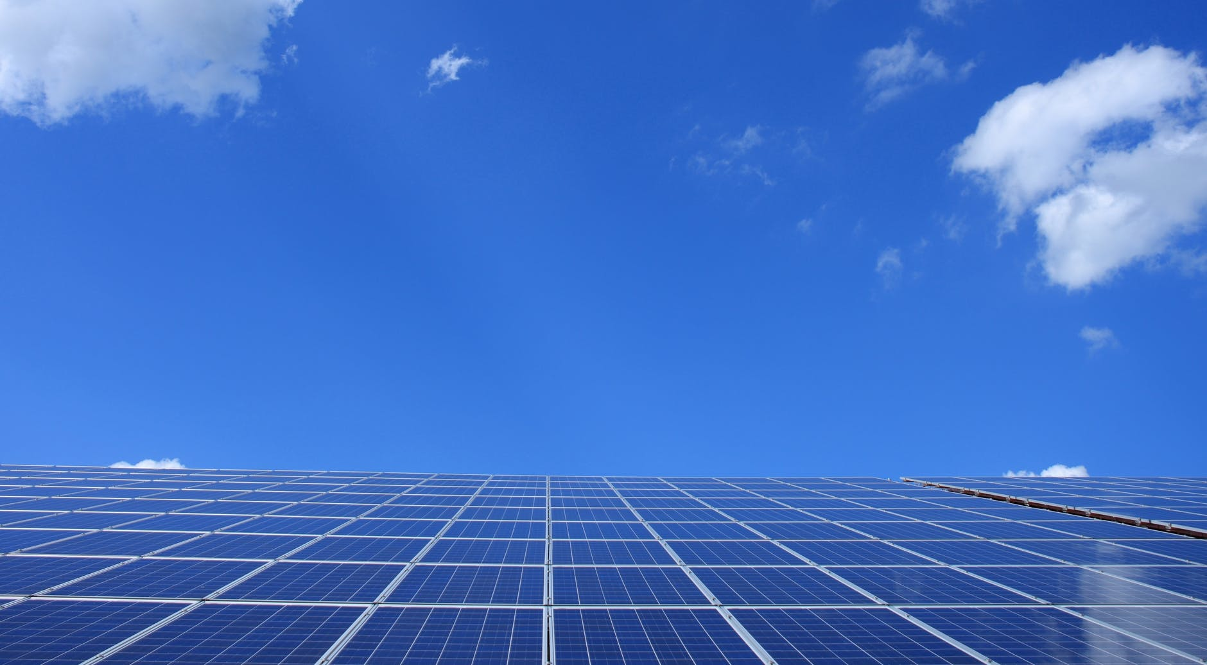





Acesse nossas redes sociais e venha energizar com a VoltSolar

